Slide 1
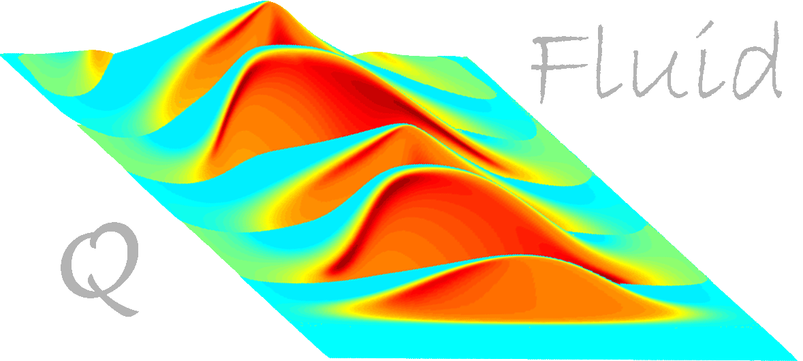
Risultati preliminari con il codice QFluidCOMB
Paolo Tomassini
COMB

Slide 2
IL codice QFluidCOMB
QFluidCOMB deriva da QFluid (per LWFA) dove il driver e’ sostituito da un bunch (o un treno di bunches ) ultrarelativistico.
Le modifiche coinvolgono essenzialmente la routine che determina la corrente del bunch e il solver della coppia dinamica del plasma-potenziali (A,φ)

Slide 3
IL codice QFluidCOMB
Allo stato attuale QFluidCOMB utilizza il solver di QFluid con modifiche minori MA si registrano problemi di STABILITA’ NUMERICA che ne limitano di fatto l’accuratezza.
Sto lavorando a solver diversi che siano piu’ robusti per le inevitabili strutture a piccola scala delle quadricorrenti.

Slide 4
IL codice QFluidCOMB
IL CODICE
2D Cilindrico nel sistema di coordinate [ξ=kp(z+ct), ζ=kpr] (bunch che si muove verso sx)
Descrizione fluida del plasma (NO WAVBREAKING)
Evoluzione QUASISTATICA dei campi di plasma e del bunch (QSA)
Soluzione delle eq. di campo-dinamica con un metodo semi-implicito

Slide 5
QFluid2 COMB. Modifiche
Riduzione delle componenti spike-like non-fisiche dei campi.
Rimozione del campo laser e modifica delle equazioni dei campi e del pusher
Decomposizione della popolazione elettronica in “Driver” e “Witness” per una migliore diagnostica
Generatore di treni di e-bunches (fino a tre) come driver
Testing: consistenza interna e con teoria analitica (in progress). Test con PIC3D (da implementare)

Slide 6
Equazioni 1
Si parte dalle eq. di Maxwell con i potenziali in gauge di Coulomb
Si passa ai campi e impulsi normalizzati
J e ρ sono sia del plasma che del bunch

Slide 7
Equazioni 2
Si scrive la dinamica della componente di plasma
che diventa
E cioe:
Per un plasma inizialmente IRROTAZIONALE immerso in un B(est)<<B(impulso)

Slide 8
Equazioni 3
Le equazioni di Maxwell si riscrivono, poiche’
in termini della dinamica del plasma e delle sorgenti di e-bunch
E cioe:
Sorgenti del plasma+e-bunch

Slide 9
Equazioni 4
In un sistema di coordinate cilindrico comovente normalizzato alla lunghezza d’onda del laser
Le eqq. si semplificano in:

Slide 10
QFluid2 COMB. Test
Consistenza interna
Sono stati calcolati i campi (E, B) generati direttamente dal bunch risolvendo con altri metodi le eq. di maxwell. I campi di plasma (Ep,Bp) ottenuti per differenza soddisfano le eq. di Maxwel con sorgenti del plasma
Ci sono deviazioni dell’ordine del 10%
[->maggiore accuratezza del solver!]
Sono state riottenute le equazioni finali con procedimenti diversi.

Slide 11
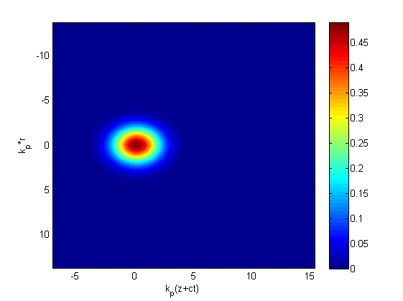
QFluid2 COMB. Test (rho)
N0=6e16 cm-3

Slide 12
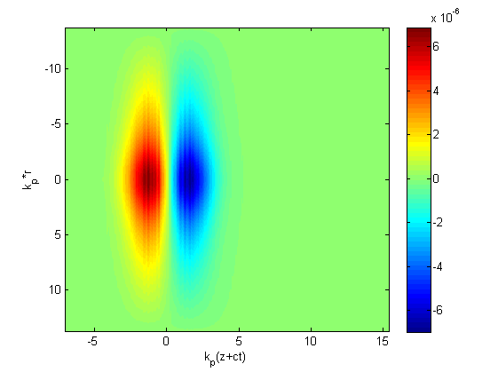
QFluid2 COMB. Test (Ez_bunch)

Slide 13
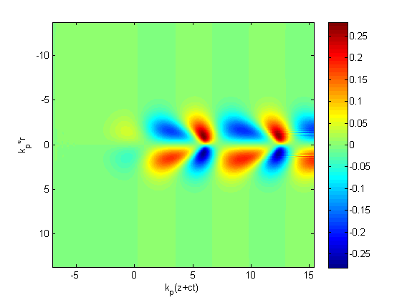
QFluid2 COMB. Test (Er)

Slide 14
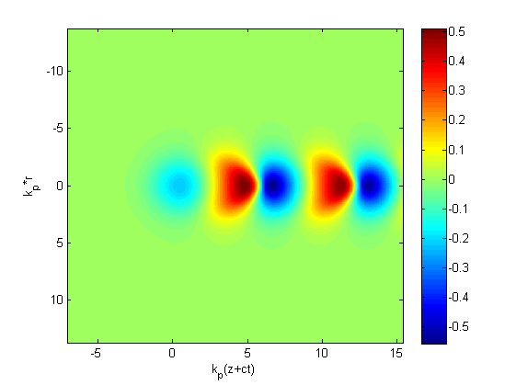
QFluid2 COMB. Test (Ez)

Slide 15
QFluid2 COMB. Test rot(B)-1/c partial_t(E)= 4pi/c J
I campi del bunch sono calcolati con un metodo diverso (risolvendo le eq. per i potenziali nel caso di un bunch ultrarelativistico
Si calcolano i campi del plasma (solamente) e si controlla che l’eq. di Maxwell sia verificata

Slide 16
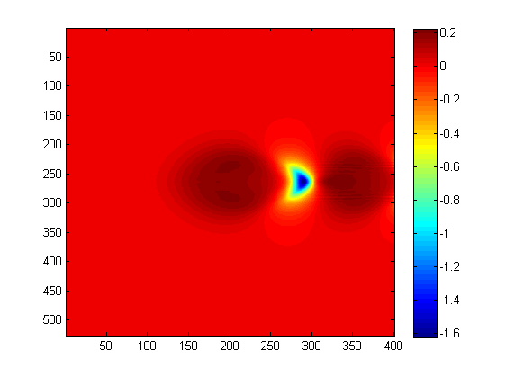
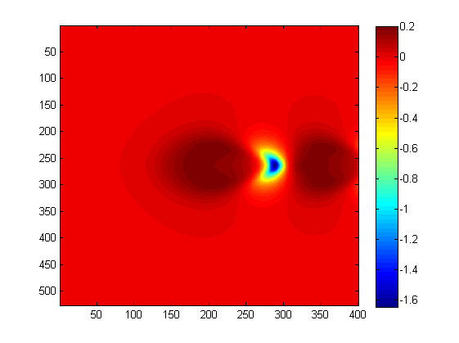
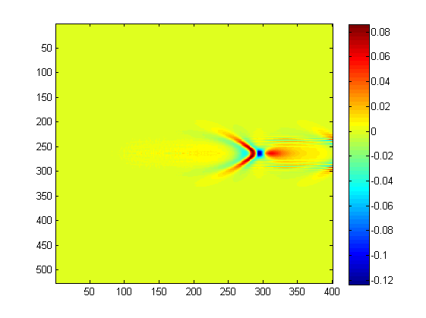
rot(B_plasma)-1/c partial_t(E_plasma) J_plasma

Slide 17
Test -> regime lineare
In regime lineare con R>>lambda_p il campo accelerante massimo e’ pari a Ez/Ewb=n_bunch/n_plasma e segue radialmente la forma dell’inviluppo di densita’
[VERIFICATO. SI REGISTRA UNA INSTABILITA’ NUMERICA SE LA LUNGHEZZA DEL BUNCH E’ <<LAMBDA_P]

Slide 18
RUN
Regime debolmente nonlineare
Treni di tre impulsi di durata decrescente (il primo piu’ lungo)
Densita’ dell’ordine di 10^15 1/cm^3
NESSUNA ottimizzazione (ancora) .
NOTA: Diversamente dal LWFA le dimensioni trasverse dei driver e del witness sono circa le stesse ->FORTI EFFETTI RADIALI

Slide 19
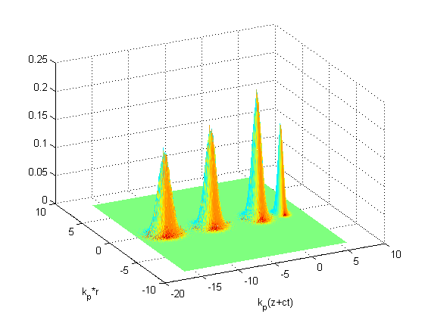
RUN1
n0=6e15 cm-3
Driver : 3 bunches in condizioni di risonanza di raggio R_beam=30 micron e lunghezze (55,45,35) micron, ciascuno con carica 130pC.
Witness : raggio leggermente inferiore (20 micron) e piu’ corto (20 micron) di carica 25pC

Slide 20
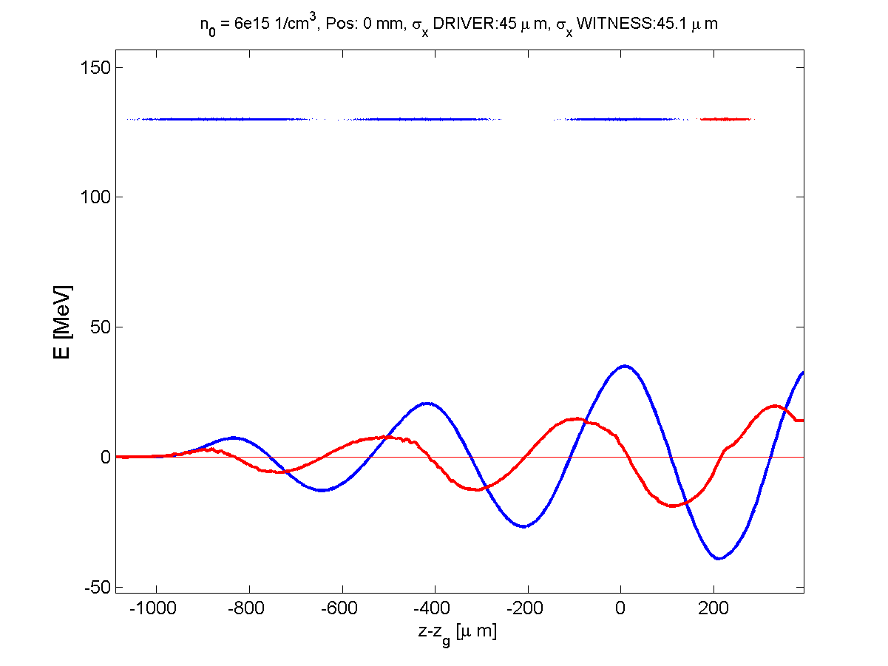
RUN1
Gradiente accelerante (max) 1GV/m
Lambda_p=430 micron

Slide 21
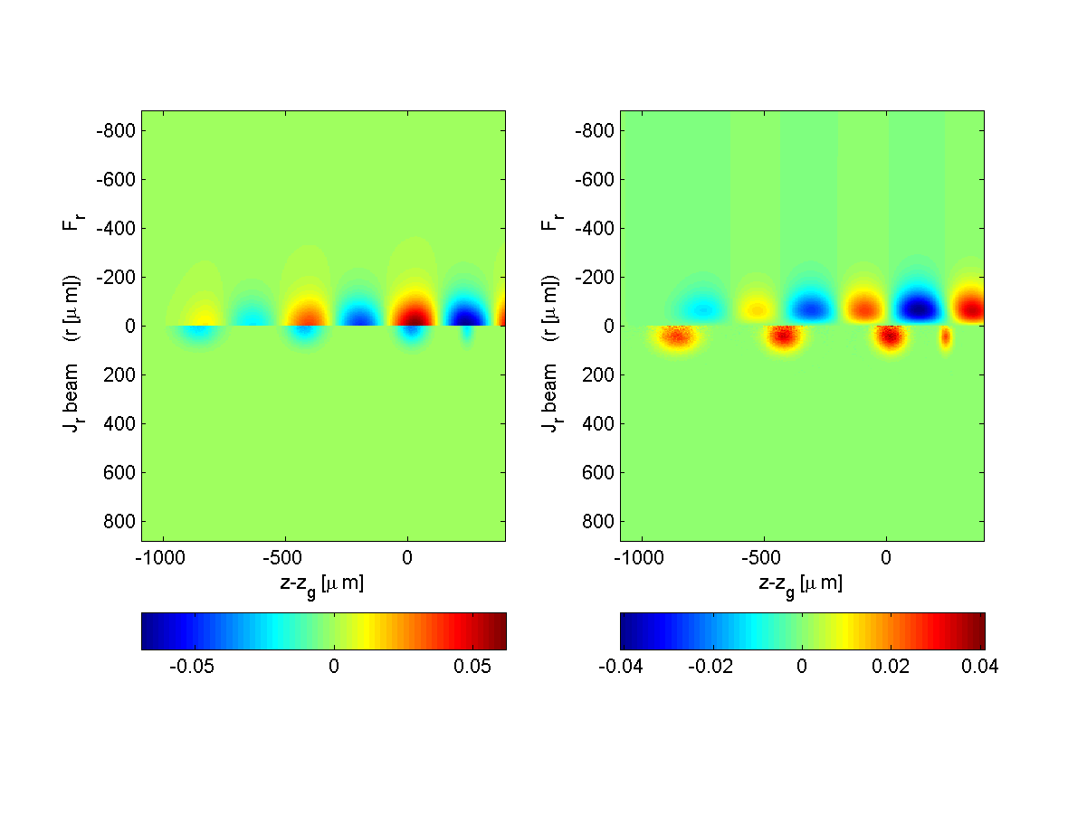
RUN1
Campi

Slide 22
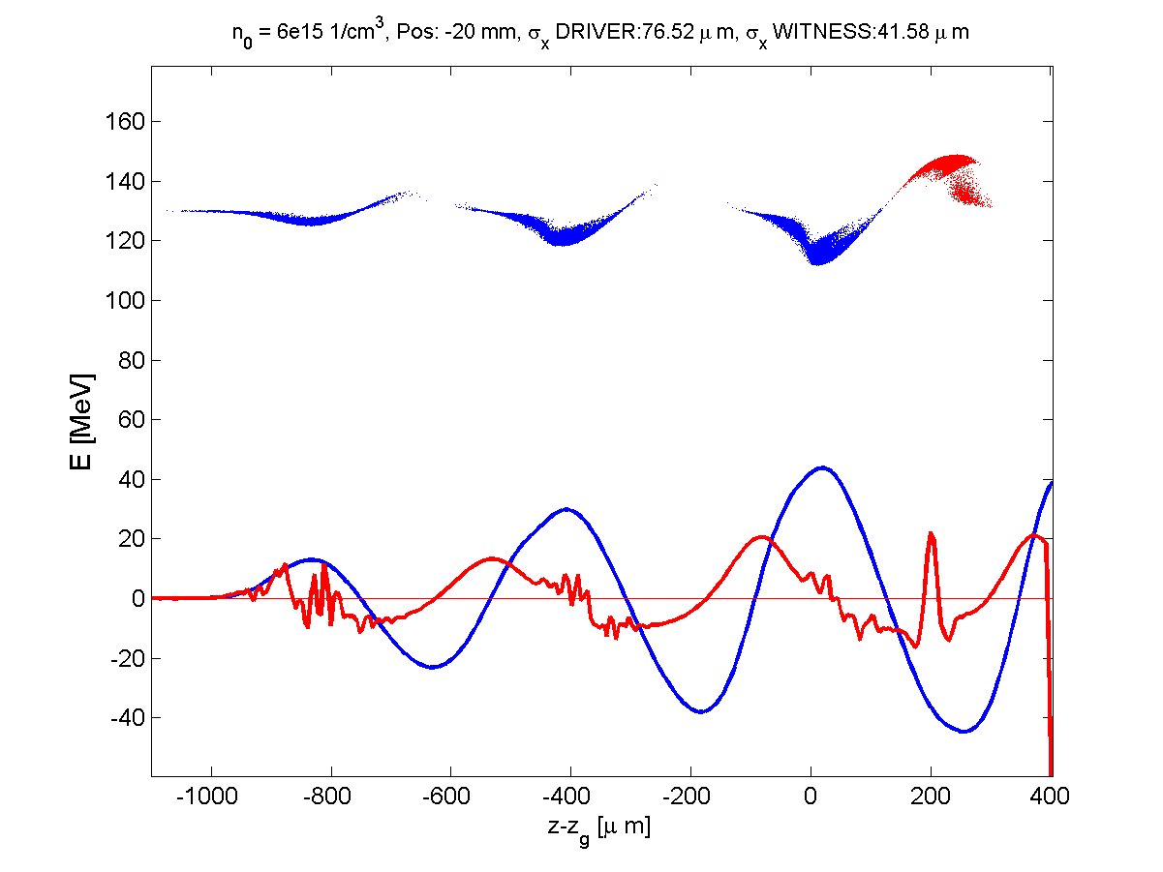
RUN 1. Evoluzione (2 cm)

Slide 23
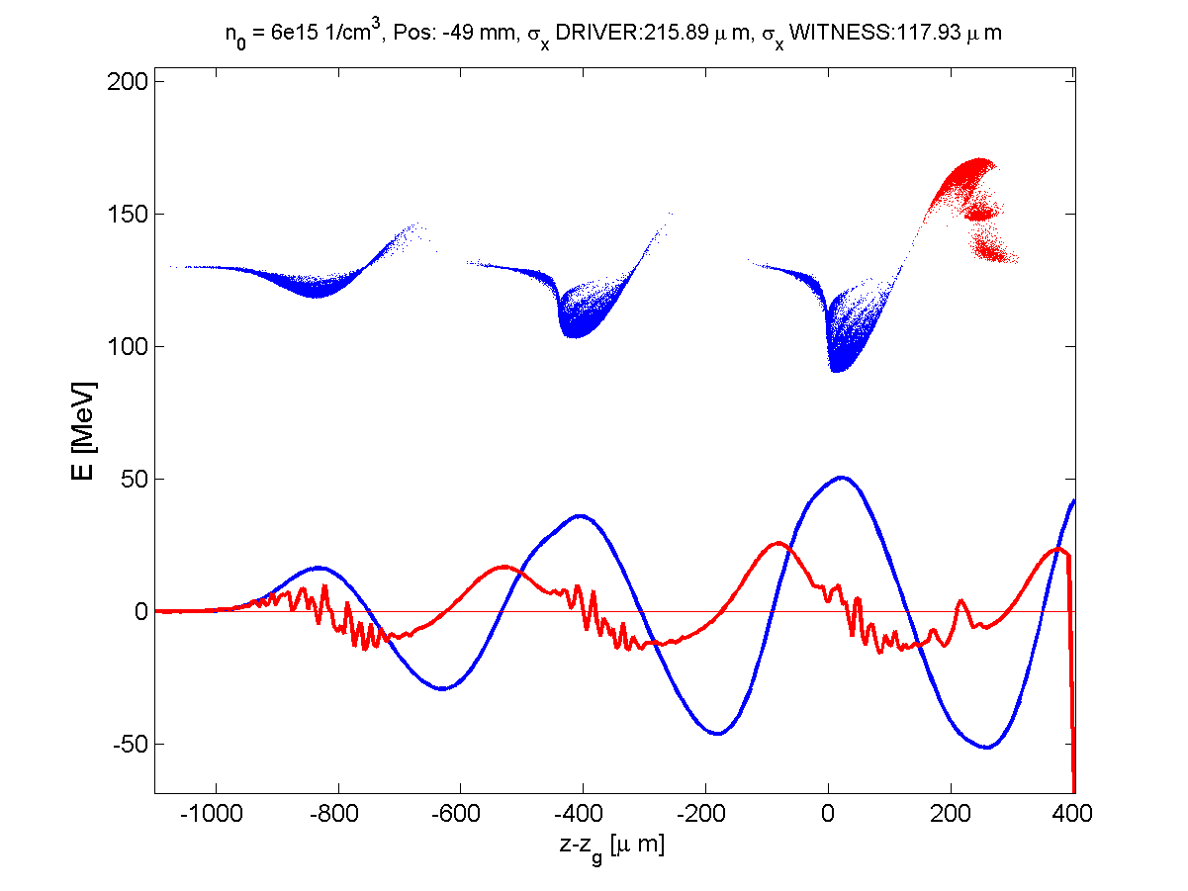
RUN 1. Evoluzione (5 cm)

Slide 24
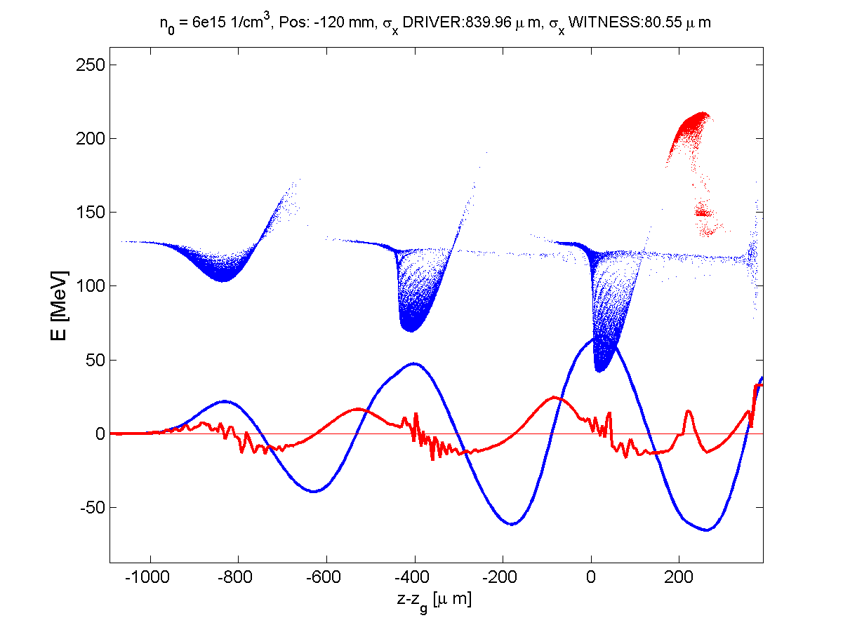
RUN 1. Evoluzione (12 cm)

Slide 25
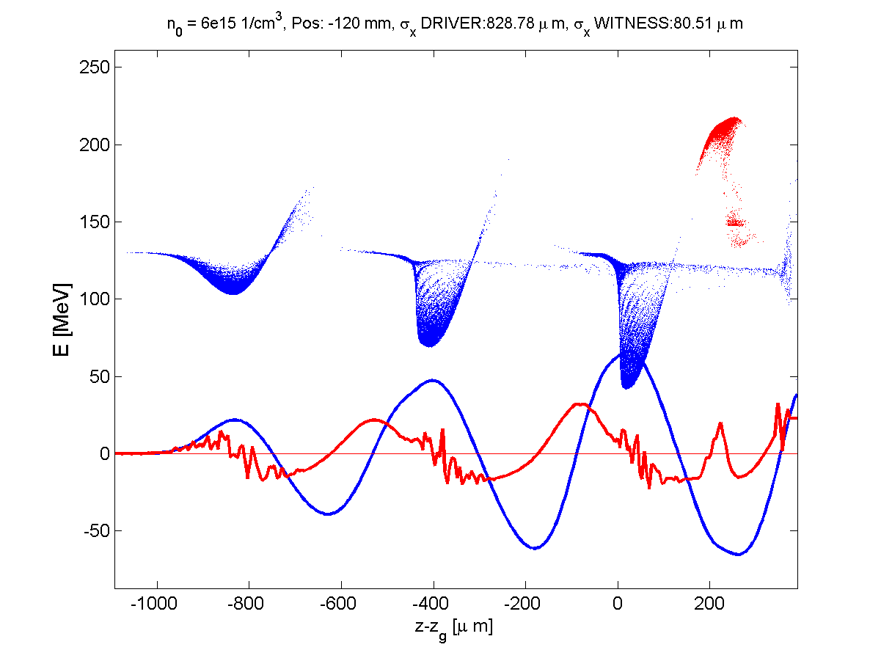
RUN2 (COME run 1 MA CON WITNESS PIU’ COMPATTO)
Witness : RAGGIO E LUNGHEZZA 15 micron e carica 25pC

Slide 26
conclusioni
LATO CODICE: occorre continuare nella ricerca di un solver sostitutivo che sia piu’ stabile numericamente.
Occorre effettuare anche verifiche con un PIC
LATO FISICA: ci sono piu’ problemi (rispetto al LWFA+ext.inj) se vogliamo un bunch decentemente monocromatico e con bassa emittanza (Rw circa uguale a RD, RD minore di lambda_p-> consistenti forze focalizzanti (controllo sull’hopping?)

